Slide 1
2019 - 2020 учебный год Средняя группа (4-5 лет)
39 воспитанников (списочная численность воспитанников)
Васильченко М.Ю. - воспитатель,
МБДОУ «Детский сад общеразвивающего вида №144»
Город Воронеж, Коминтерновский район.

Slide 2
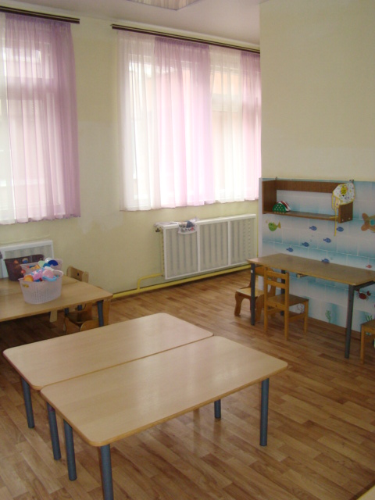
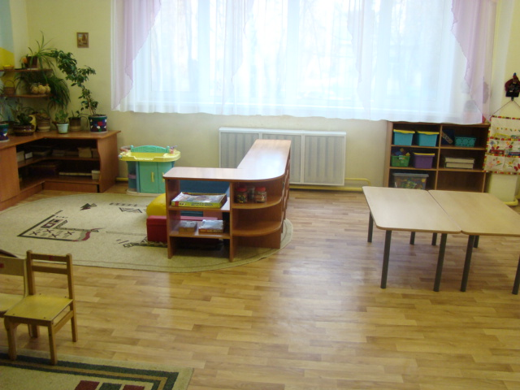
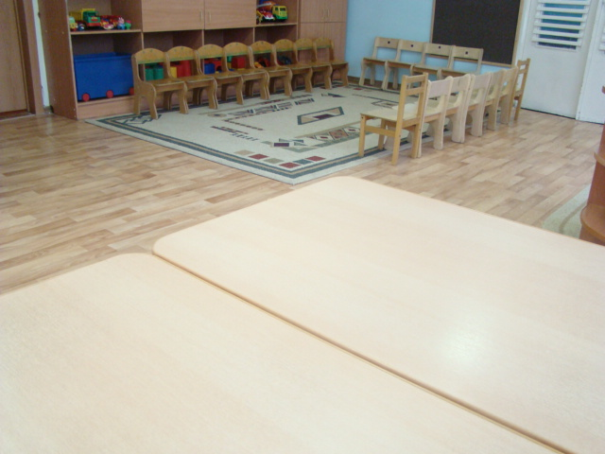
Групповое помещение Образовательная тема «Колобок и ОБЖ». Помещение используется как игровая комната, включает в себя «Рабочий сектор», «Активный сектор», «Спокойный сектор». Модули частично обеспечивают познавательную, исследовательскую и творческую активность всех воспитанников. Тема недели прослеживается через специально оформленные уголок при входе справа, где в наличии: литература по данной теме, демонстрационный материал, игры и пособия. Слева организованна выставка работ , созданных семьями воспитанников и педагогами. В помещении достаточно пространства , чтобы дети и взрослые могли свободно передвигаться. Хорошая вентиляция через окна (можно при необходимости открыть и закрыть с помощью ключа). Достаточное поступление солнечного освещения, интенсивность которого можно регулировать с помощью штор, искусственное освещение специально создано для данного помещения.
Верхняя левая точка
Верхняя правая точка
Вход в группу, нижняя левая точка
Нижняя правая точка

Slide 3
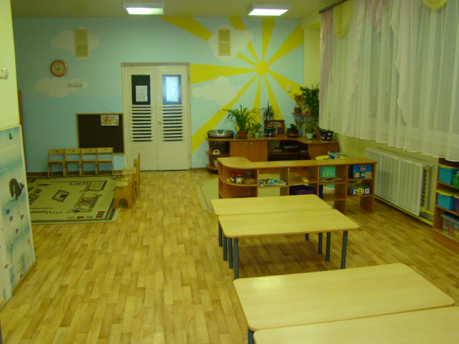
Групповое помещение
В помещении достаточно пространства ,чтобы дети и взрослые могли свободно передвигаться.
Из центра группы просматривается спальное помещение со «Спокойным сектором» и помещение для приема воспитанников, а так же «Активный и Рабочий сектора».
Мебели в групповой комнате достаточно для размещения детей во время игры и образовательной деятельности . Мебель состоит из встроенных и трансформируемых модулей.
Вид из центра группы на вход в помещение
Вид из центра группы в противоположном входу направлении

Slide 4
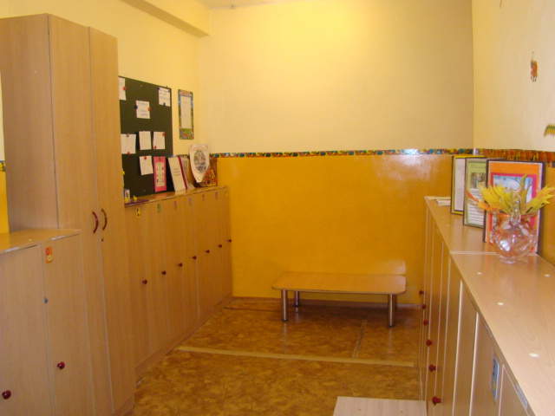
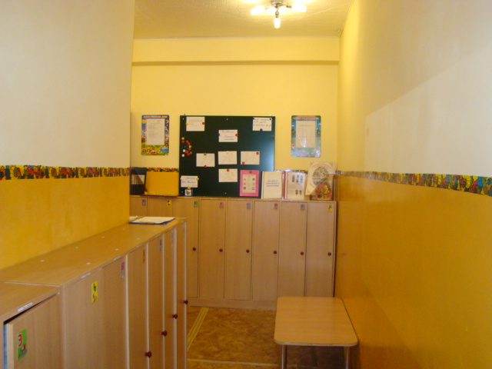
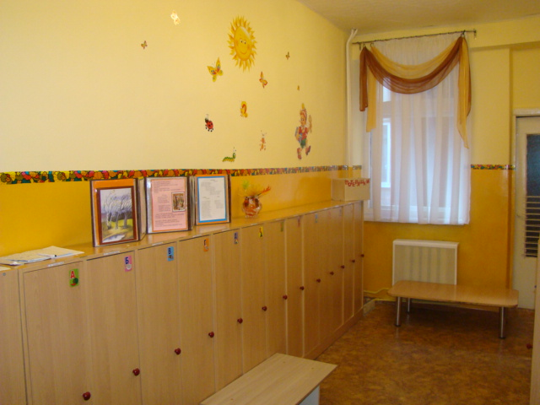
Помещение для приема воспитанников
Левая нижняя фотография отражает тему недели.
На ней же работы детей за предыдущую неделю.
Украшение создано руками воспитателей и детей. Оформлено соответственно времени года
Верхняя левая точка
Верхняя правая точка
Вход в помещение, нижняя левая точка
Нижняя правая точка

Slide 5
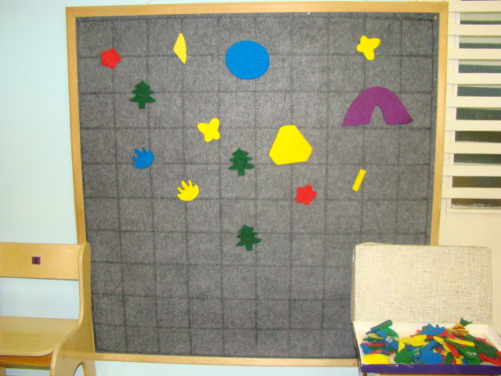
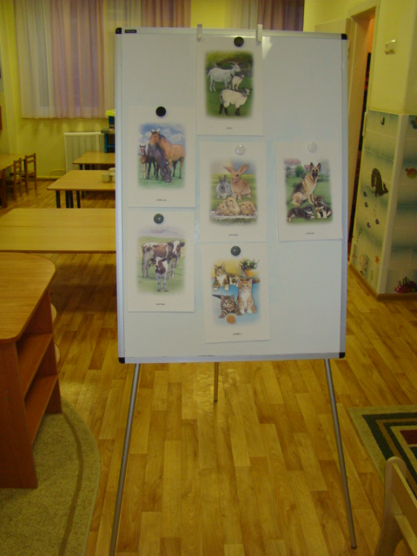
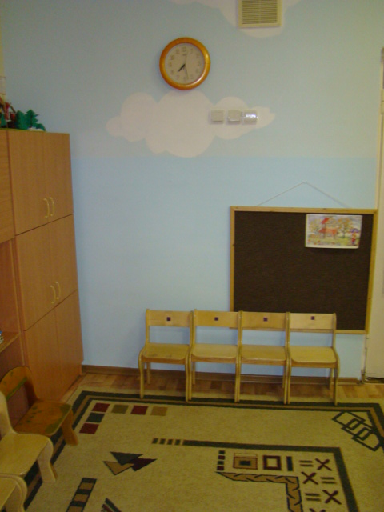
1 РАБОЧИЙ СЕКТОР
Данный модуль с успехом используется в непосредственно образовательной деятельности. Он включает в себя:
ковролин для образовательной деятельности; ковролин для демонстрационного материала; магнитно-маркерную доску.
Кроме НОД дети в любой момент, по собственному желанию, могут манипулировать представленным материалами. На ковролине выкладывать пейзажи по временам года, тематические и по замыслу сюжеты, обыгрывать их.
На ковролине дети играют в мягкие конструкторы Воскобовича и др. Магнитная доска используется для выкладывания фигур из элементов на магнитной основе и рисования.

Slide 6
1 РАБОЧИЙ СЕКТОР
Центр «Математическое развитие – сенсорика - конструирование» представлен развивающими играми В.В. Воскобовича, Кюизенера, Дьенеша, Никитиных. А так же многочисленными пособиями по ФЭМП в свободной игре и образовательной ситуации.

Slide 7
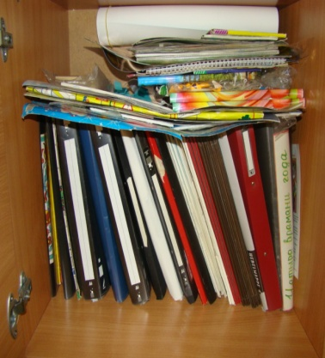
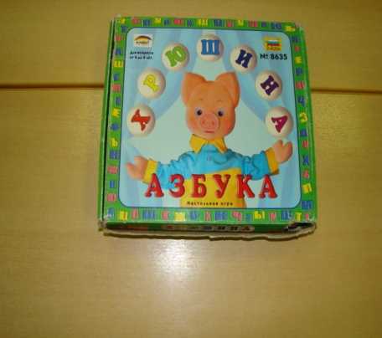
1 РАБОЧИЙ СЕКТОР
Модуль «Речевое развитие» представлен развивающими играми В.В. Воскобовича: наглядный, дидактический материал, игры-шнуровки, раскраски, кубики и т.д., различные пособия.

Slide 8
1 РАБОЧИЙ СЕКТОР
Многообразие игр представлено в данной группе. Игры направлены на развитие сенсорики, математических способностей, творческих, а также грамматических навыков.
Игры изготовлены из различных , приятных на ощупь материалов: дерево, глянцевая бумага, фактурный ковролин, жесткая и колючая липучка и т.д.

Slide 9
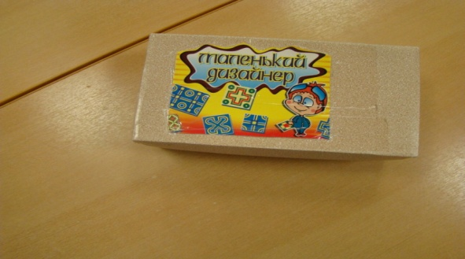
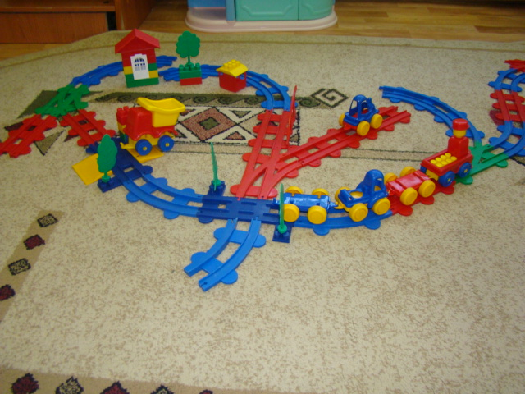
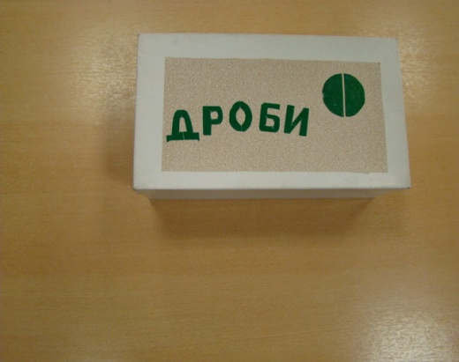
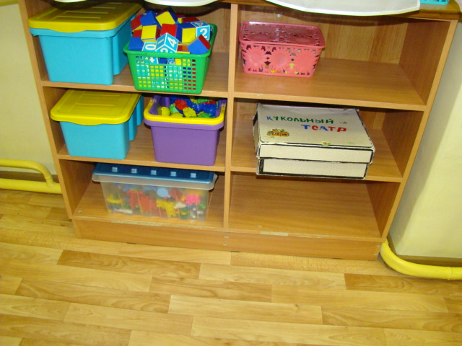
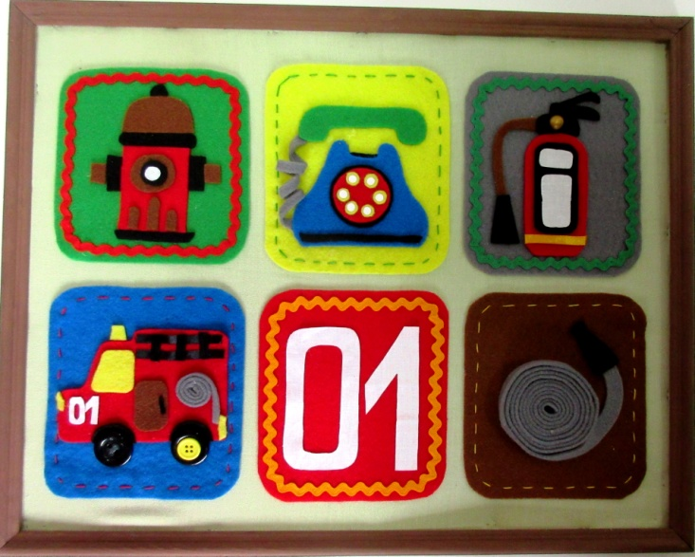
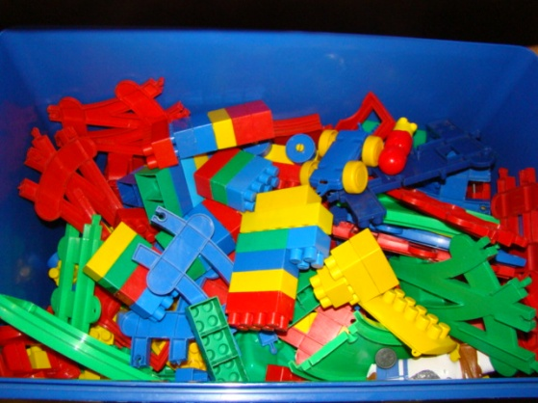
1 РАБОЧИЙ СЕКТОР
Рабочий сектор «Конструирование» представлен кубиками и конструкторами (материал: дерево, полимер, резина), которые используются в свободной игре.

Slide 10
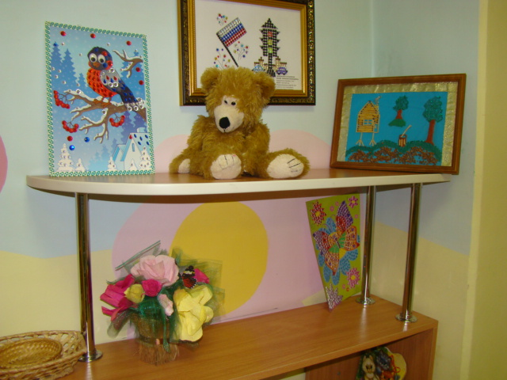
1. Рабочий сектор
Модуль « Живая и неживая природа»

Slide 11
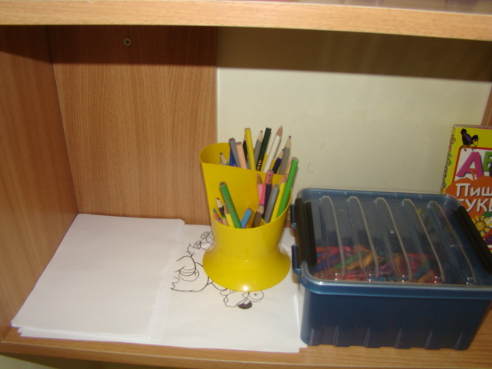
1. Рабочий сектор.
Хранение раздаточного материала для проведения организованной образовательной ситуации.

Slide 12
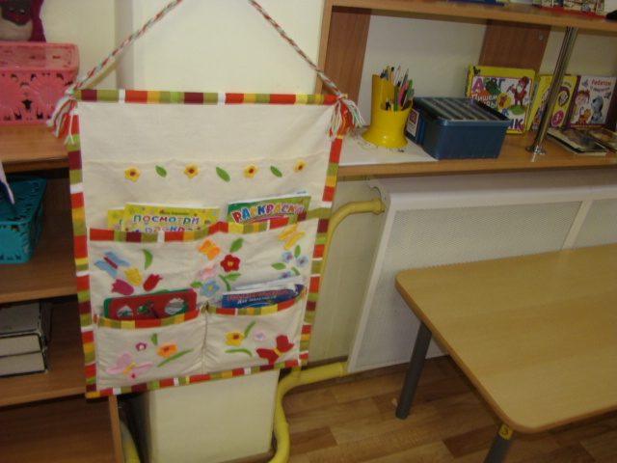
1. Рабочий сектор
Хранение раздаточного материала для проведения организованной образовательной ситуации.

Slide 13
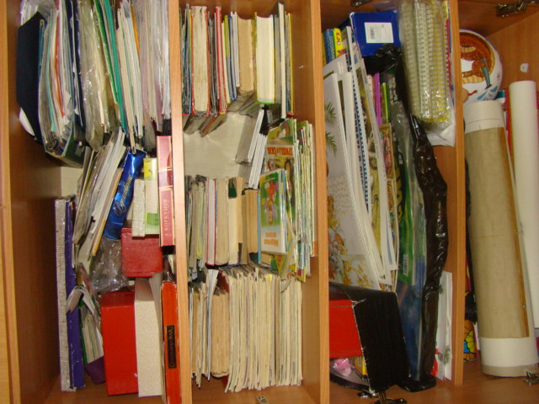
1. Рабочий сектор
Хранение раздаточного материала для проведения организованной образовательной ситуации.

Slide 14
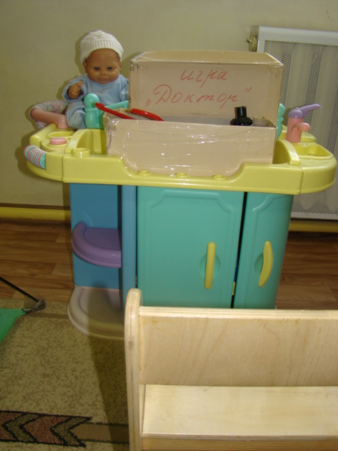
2. АКТИВНЫЙ СЕКТОР
Модуль «Поликлиника», организован детьми с использованием куклы, игрового набора "Доктор" и пластмассового модуля.
2.1. Модуль «Поликлиника»

Slide 15
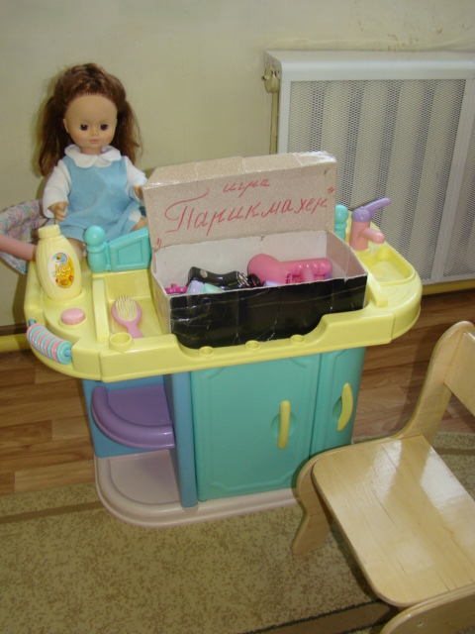
2. АКТИВНЫЙ СЕКТОР
Модуль «Парикмахерская», организован детьми с использованием куклы, игрового набора и пластмассового модуля.
2.1. Модуль «Парикмахерская»

Slide 16
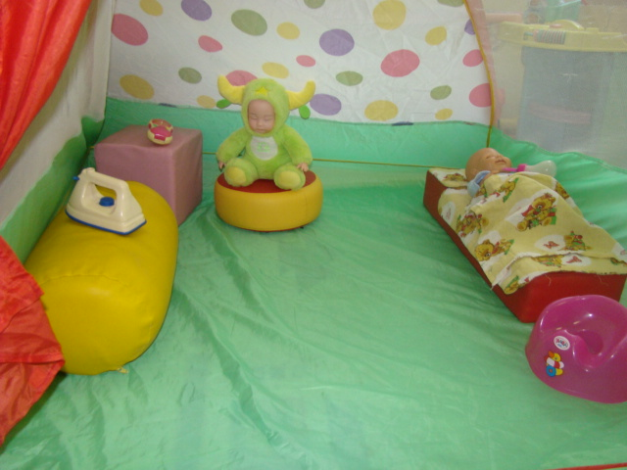
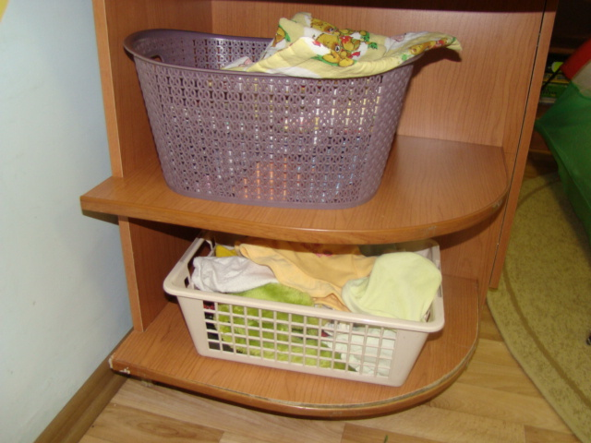
2. АКТИВНЫЙ СЕКТОР
Модуль «Семья" оформлен детьми с помощью воспитателя с применением мягких модулей для кроватки, палатки( для уголка уединения), и игрового набора кукол с атрибутами.
2.2. Активный сектор, модуль «Семья»

Slide 17
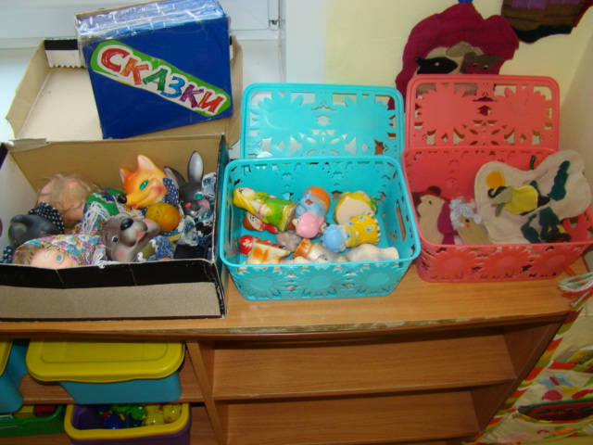
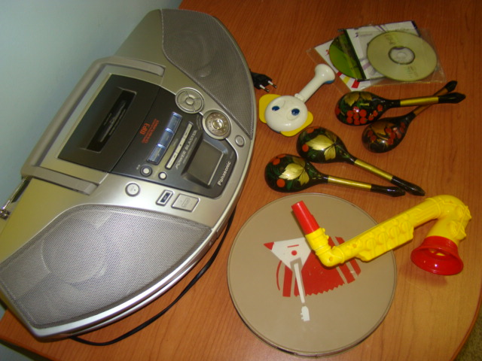
2. АКТИВНЫЙ СЕКТОР
Наличие атрибутов театрализованной деятельности (куклы-перчатки, марионетки, пальчиковые, театральные костюмы), в том числе изготовленных вместе с воспитанниками.
В группе представлены музыкальные инструменты и слушаются музыкальные произведения и сказки.

Slide 18
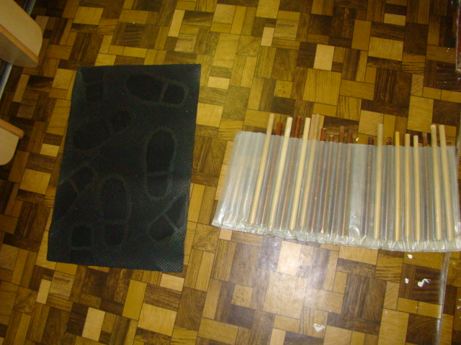
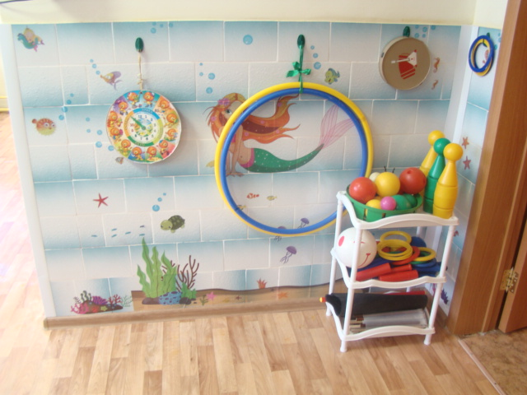
2. АКТИВНЫЙ СЕКТОР
Активный сектор модуль «Физкультура и спорт». В спальне между кроватями выложены массажные коврики для ходьбы детей босиком. Гимнастика после сна способствует постепенному переходу от сна к бодрствованию.
Активный сектор
модуль «Физкультура и спорт».
В групповом помещении вдоль стены представлены атрибуты для спортивных игр .

Slide 19
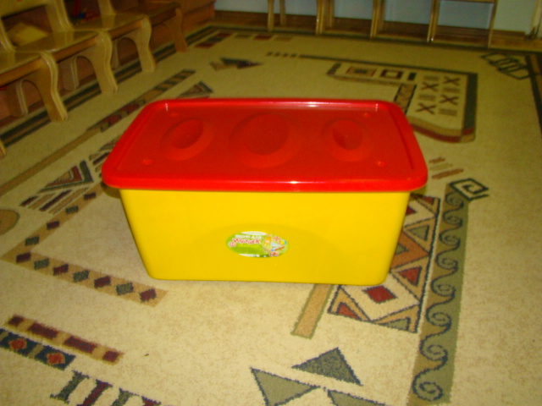
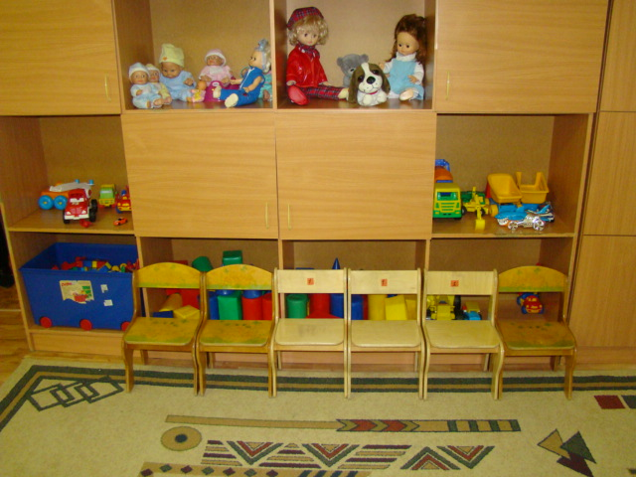
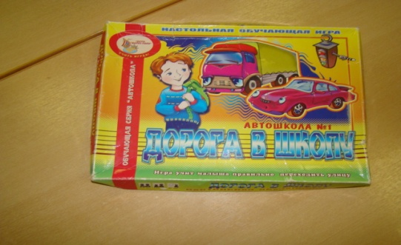
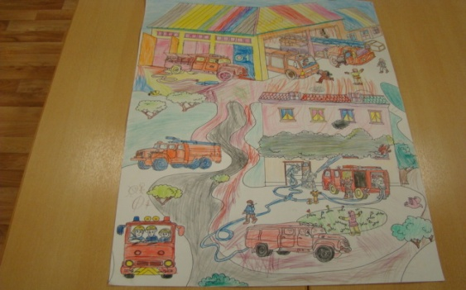
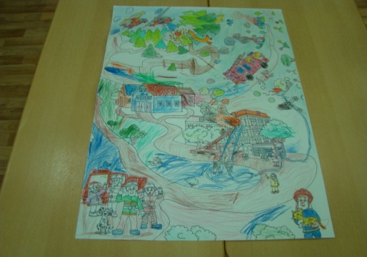
2. АКТИВНЫЙ СЕКТОР
Модуль «Дорожное движение» используется по необходимости.
Машинки используются как для игры вместе с конструктором дорожного движения, так и отдельно.

Slide 20
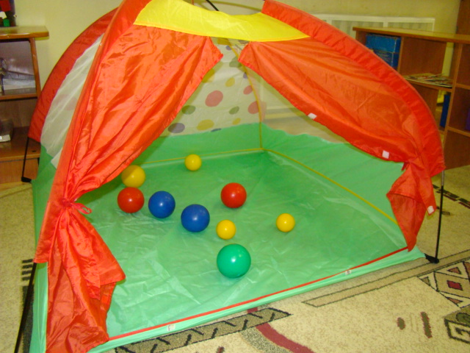
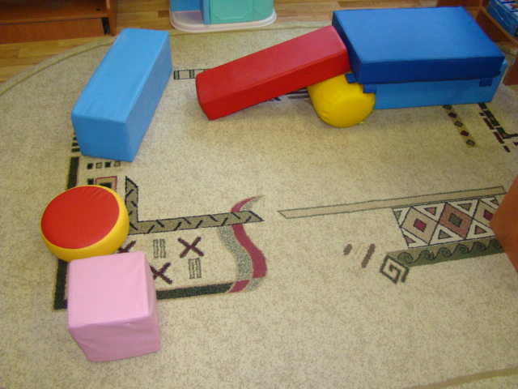
Демонстрация практики трансформации среды
В спокойном секторе по желанию ребёнка и или микро-группы детей из мебели-конструктора и (мягкие модули могут использоваться для 3D построек в «Активной зоне») и палатки создаются вариативные среды.

Slide 21
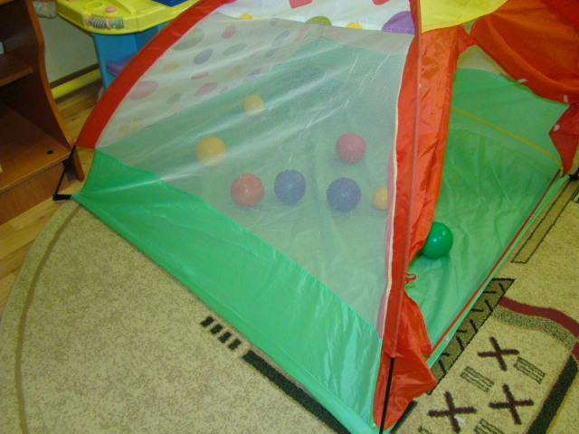
3. СПОКОЙНЫЙ СЕКТОР
«Место для отдыха и уединения»
Место уединения легко просматривается воспитателем из групповой комнаты через прозрачные части.
В месте уединения предусмотрены атрибуты для спокойной деятельности (журналы, фотографии, мячи, мягкие игрушки) по желанию детей.
3.1. «Центр уединения»

Slide 22
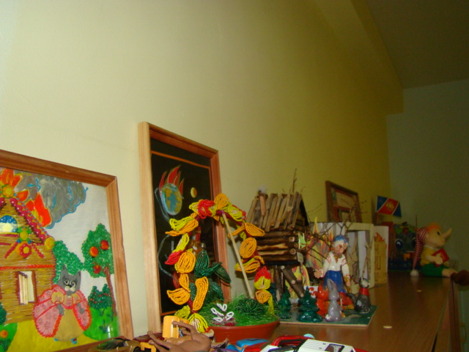
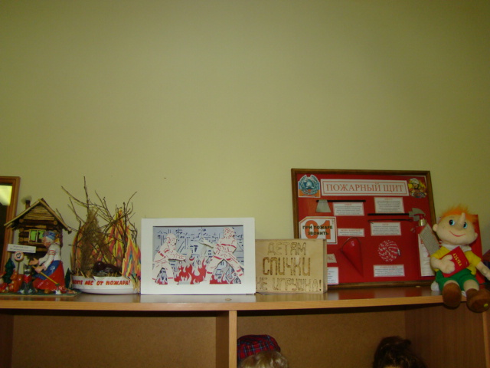
3. СПОКОЙНЫЙ СЕКТОР
Мини-музей "Кошкин дом»
В Спокойном секторе организован мини- музей «Кошкин дом». Работы, представленные в нём, принадлежат как нынешним семьям воспитанников, так и предыдущим, а также выполнены совместно с воспитателями.
Спокойный сектор (мини-музей «Кошкин дом»)

Slide 23
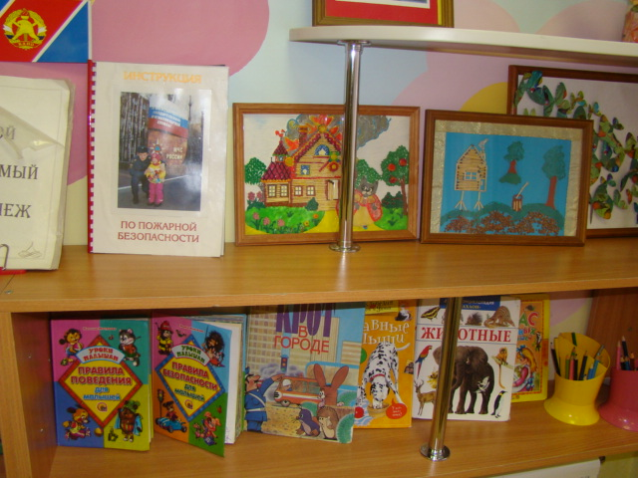
3. СПОКОЙНЫЙ СЕКТОР

Slide 24
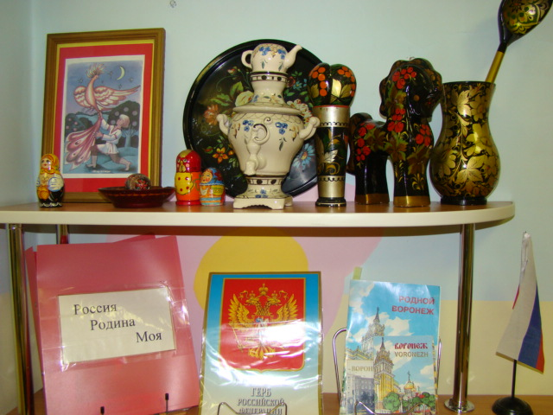
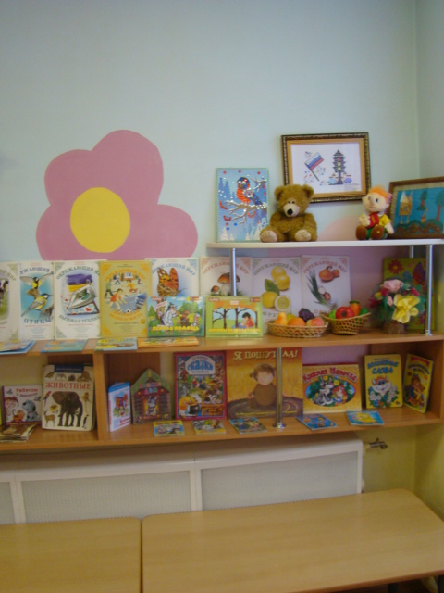
3. СПОКОЙНЫЙ СЕКТОР

Slide 25
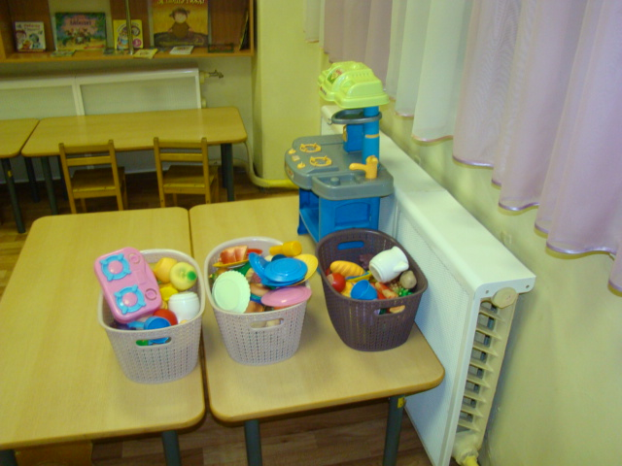
3. СПОКОЙНЫЙ СЕКТОР

Slide 26
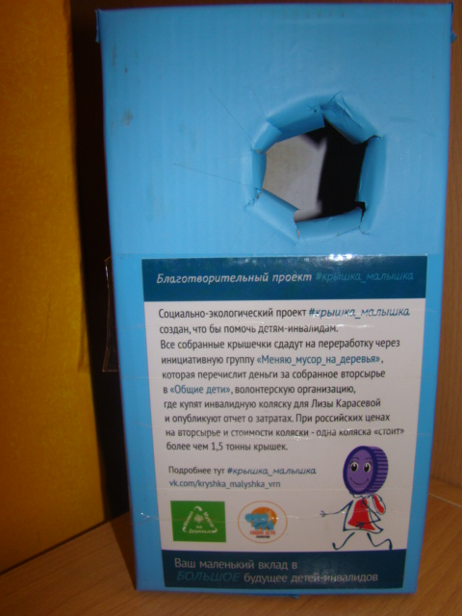
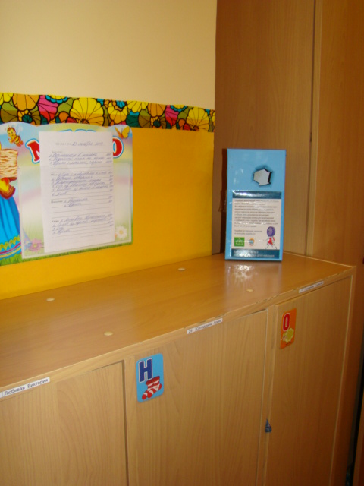
3. СПОКОЙНЫЙ СЕКТОР
Благотворительная акция «Крышка- малышка» проводится второй год. В помещении приёма детей расположены текст описания акции и ёмкость для сбора крышек.

Slide 27
3. СПОКОЙНЫЙ СЕКТОР
«Творческая мастерская» расположена в групповом помещении, способствует исследовательской и творческой деятельности детей .

Slide 28
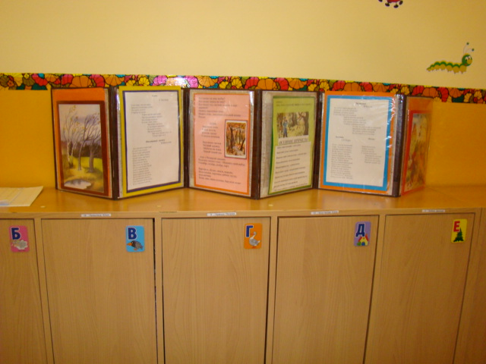
4. Организация среды для диалога с родителями
4.1. Среда для диалога с родителями
«Информационный центр»
В приемном помещении представлена информация для родителей о персонале, который работает с детьми данной группы, примерном режиме дня, меню, о теме недели, предложены памятки о безопасности на дороге и воде , по пожарной безопасности, а так же памятка об оказании первой помощи при тепловом ударе.

Slide 29
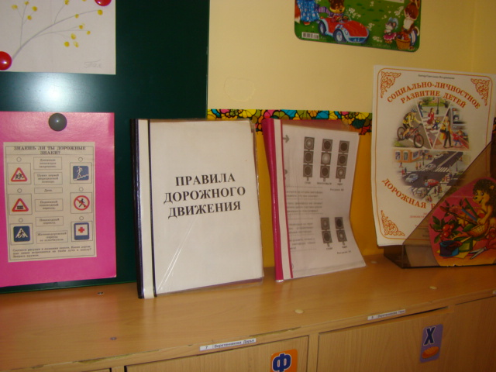
4. Организация среды для диалога с родителями
4.1. Среда для диалога с родителями
«Информационный центр».

Slide 30
4. Организация среды для диалога с родителями и детьми.

